Slide 1
Отчёт о проведённых работах в ЖК Воробьев дом
Октябрь 2024 года

Slide 2
Уважаемые жильцы и собственники помещений!
Мы подготовили для вас краткий отчет о выполненных Управляющей компанией работах в ЖК Воробьев дом за октябрь 2024 года.
Ваши пожелания и предложения по обслуживанию ЖК просим направлять:
на почту info@uk-vd.ru, по телефону + 7 (495) 940-55-55 или через мобильное приложение «Домиленд».
С заботой о вас,
УК Воробьев дом

Slide 3
Обслуживание и уход за
декоративными растениями и газоном
Опрыскивание препаратами от мучнистой росы кустов бересклета
Санитарная обрезка кустарников и хвойных растений
Рыхление и мульчирование почвы под кустарниками и хвойными растениями центральной клумбы. Удаление соцветий гортензии и пионов
Обработка ирисов под. зиму
Рыхление приствольных кругов.
Прочесывание газона, освобождение от отмершего травяного кома,
Удаление с поверхности газона мусора
Рыхление почвы и растений кустарника живой изгороди на стоянке
Стрижка газонной травы под кустами на гостевой парковке
Стрижка туй
Кронирование и обрезка кустов рябины
Стрижка кустов бересклета, калины

Slide 4
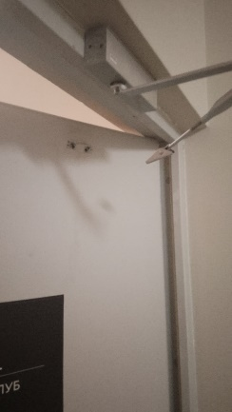
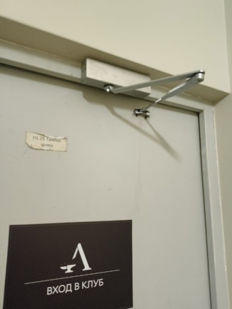
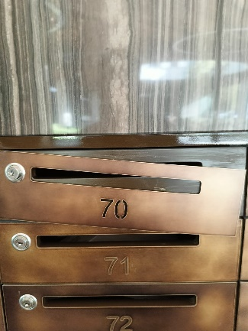
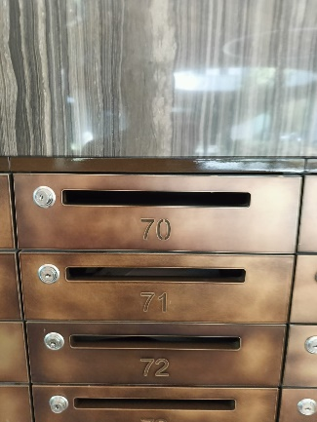
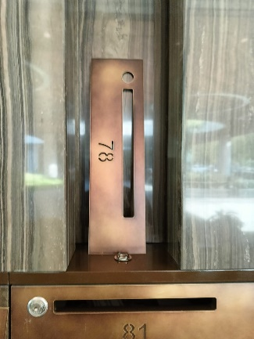
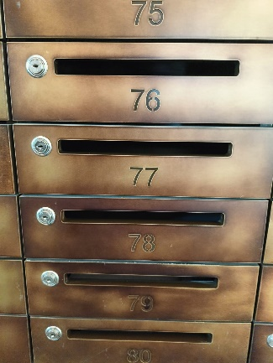
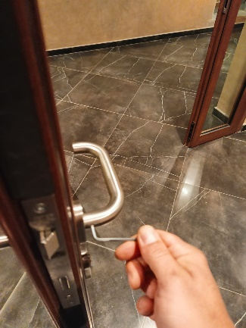
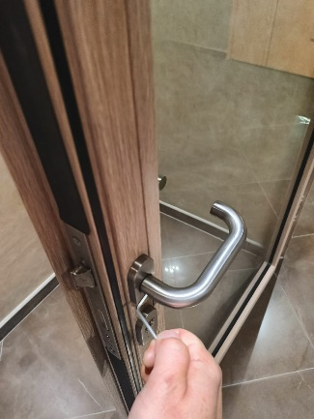
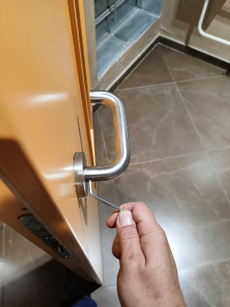
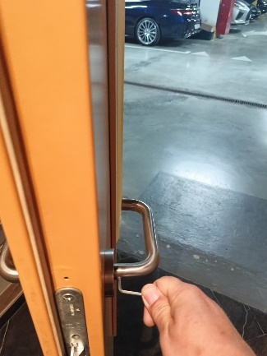
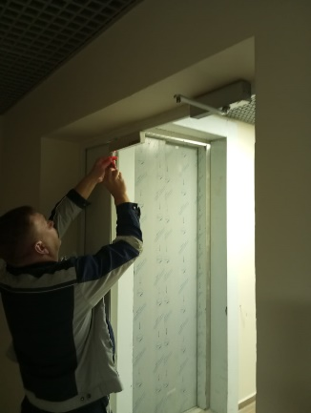
Ежедневный контроль технического состояния общего имущества

Slide 5
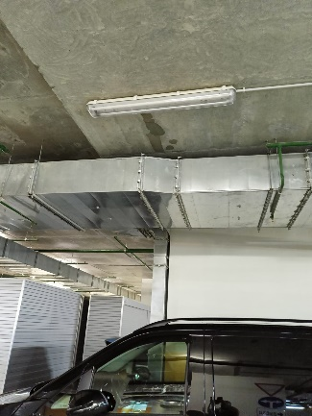
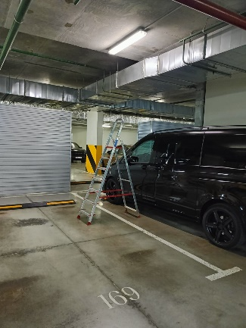
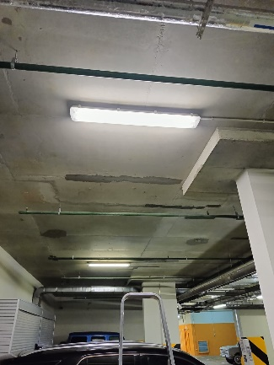
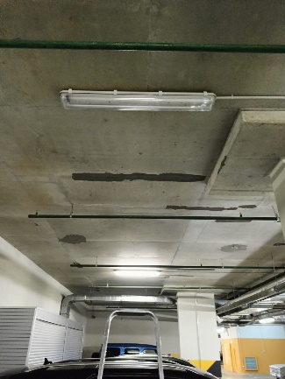
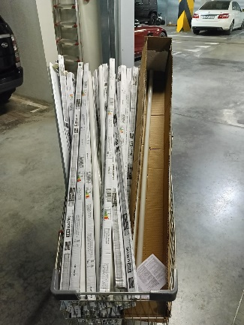
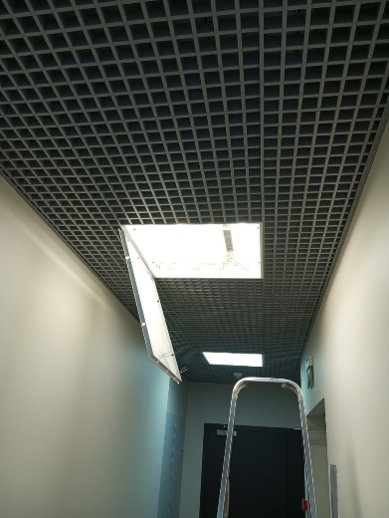
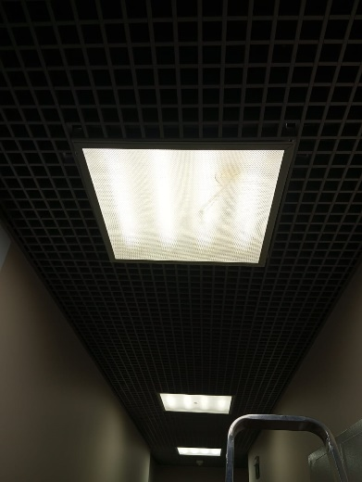
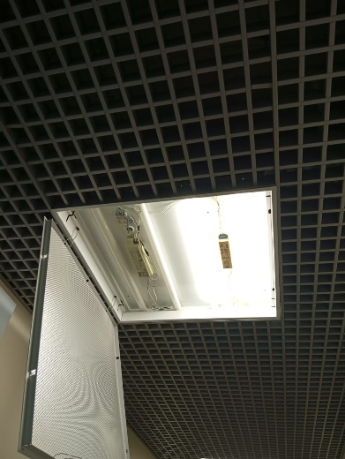
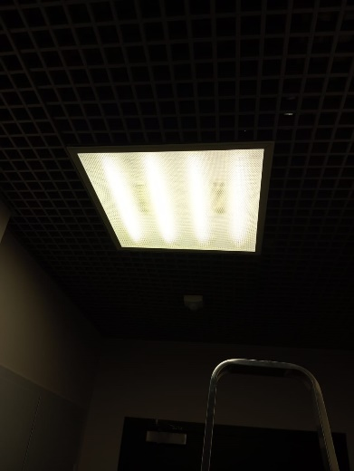
Обследование и замена ламп внутреннего и аварийного освещения

Slide 6
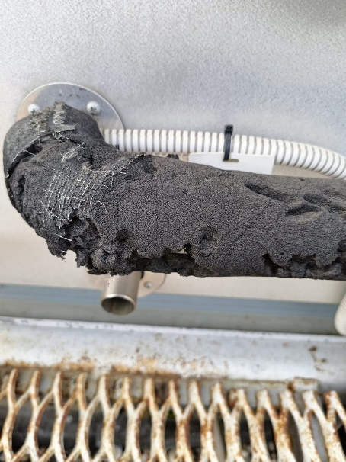
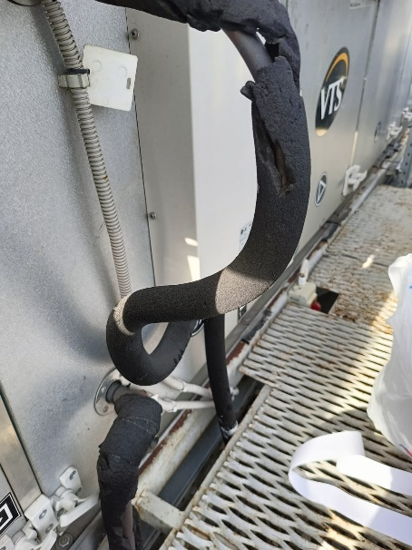
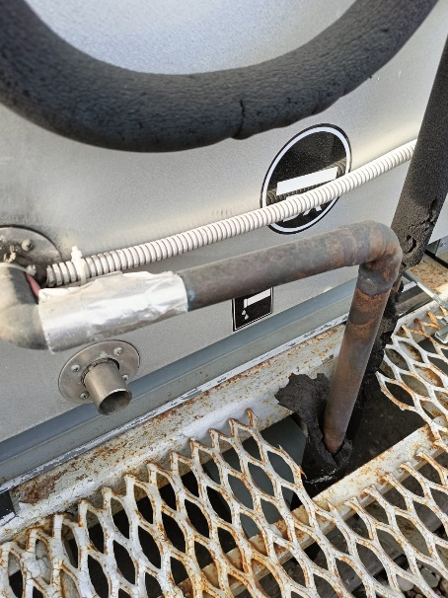
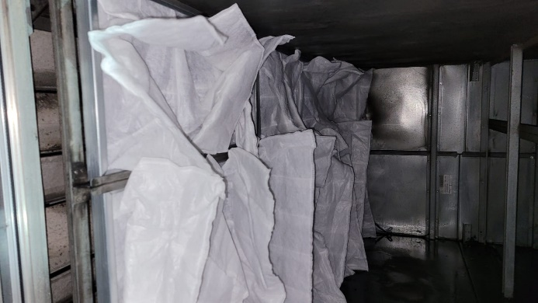
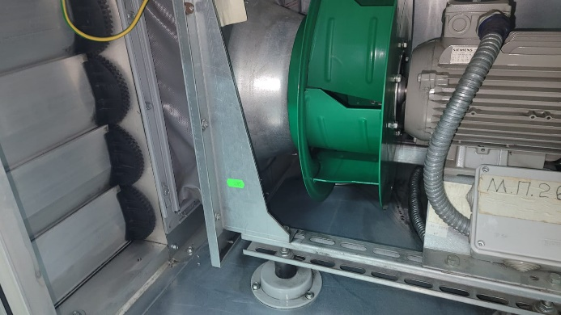
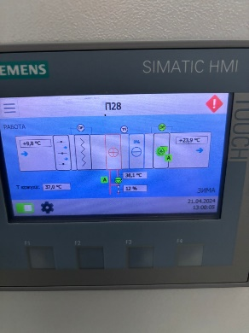
Обслуживание вентиляционной системы

Slide 7
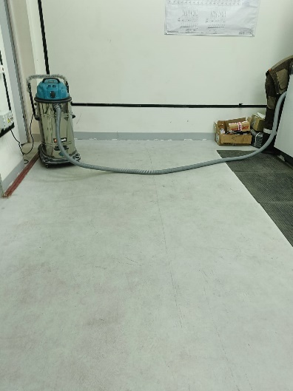
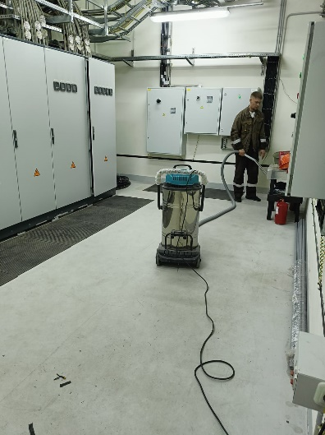
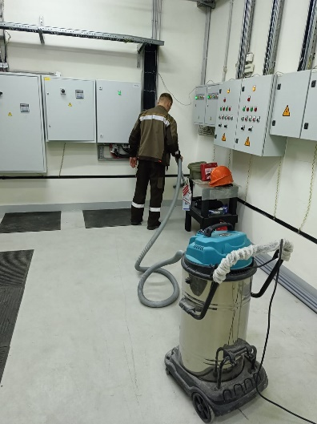
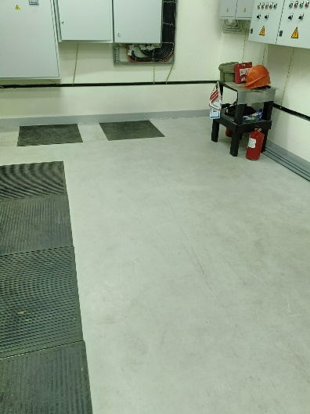
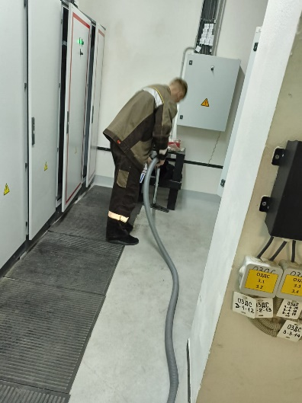
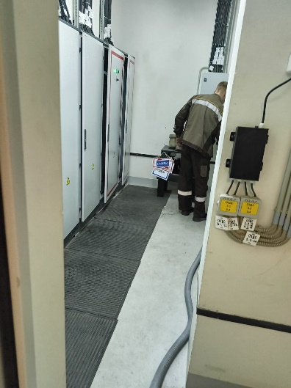
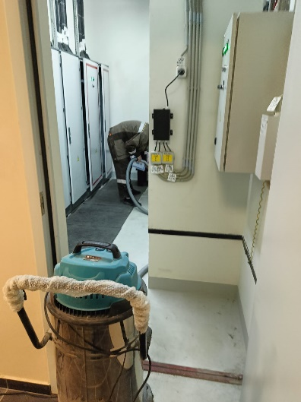
Уборка технических помещений

Slide 8
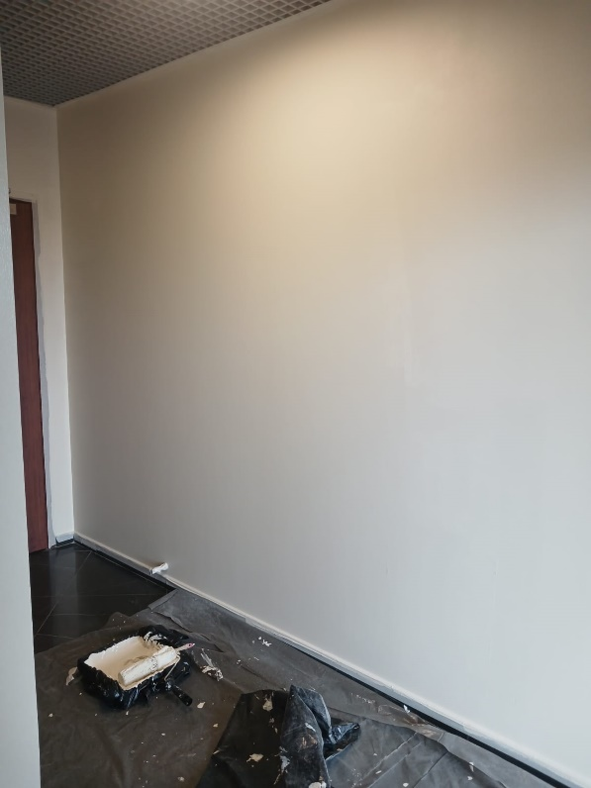
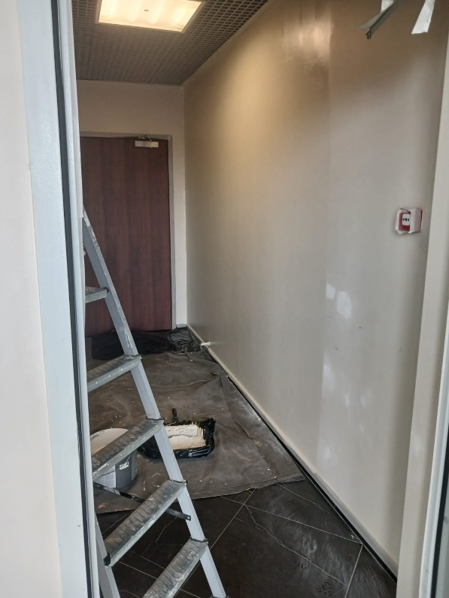
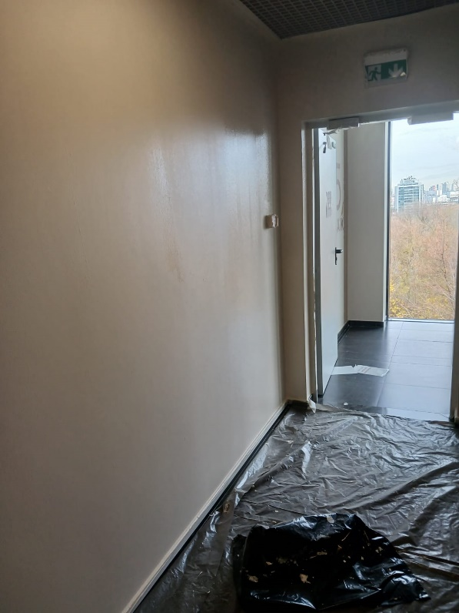
Покраска тамбур шлюза в подъезде №2

Slide 9
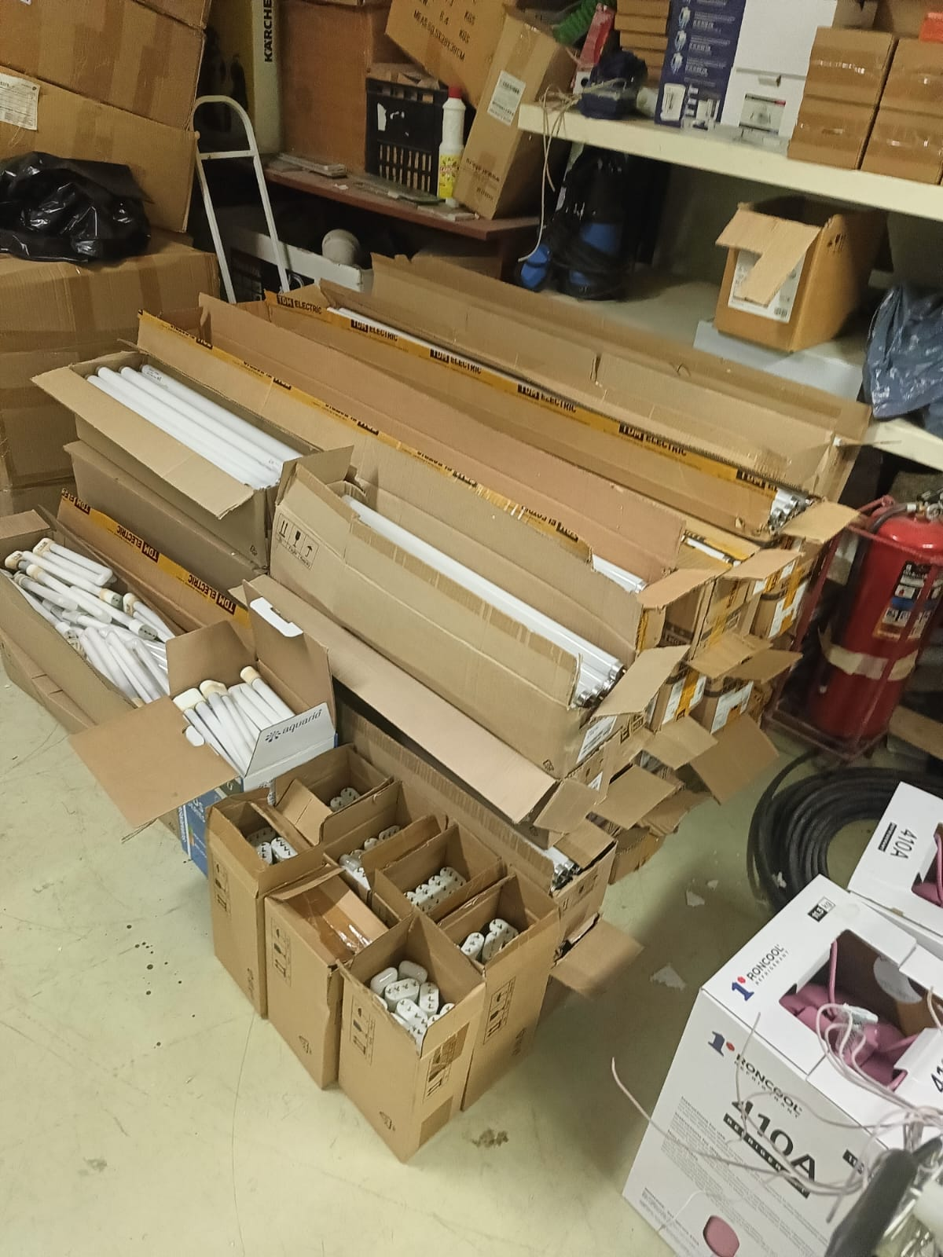
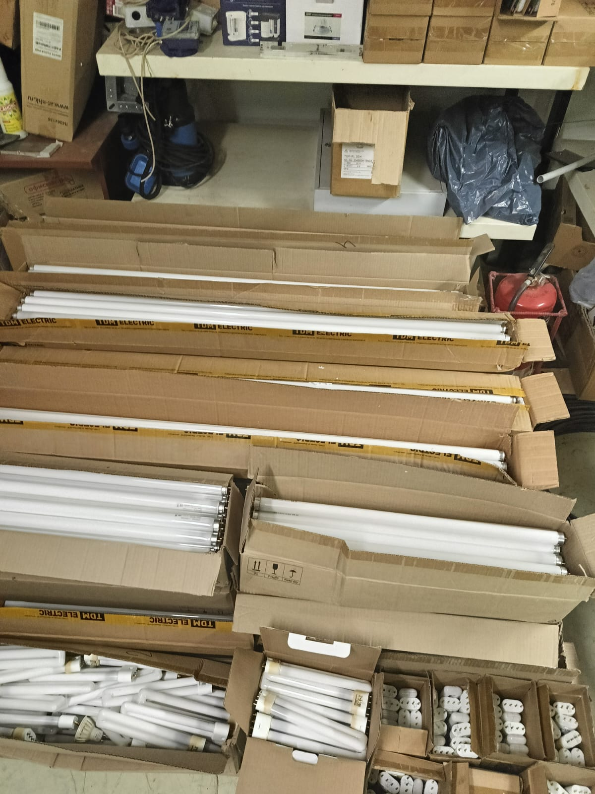
Утилизация использованных ламп

Slide 10
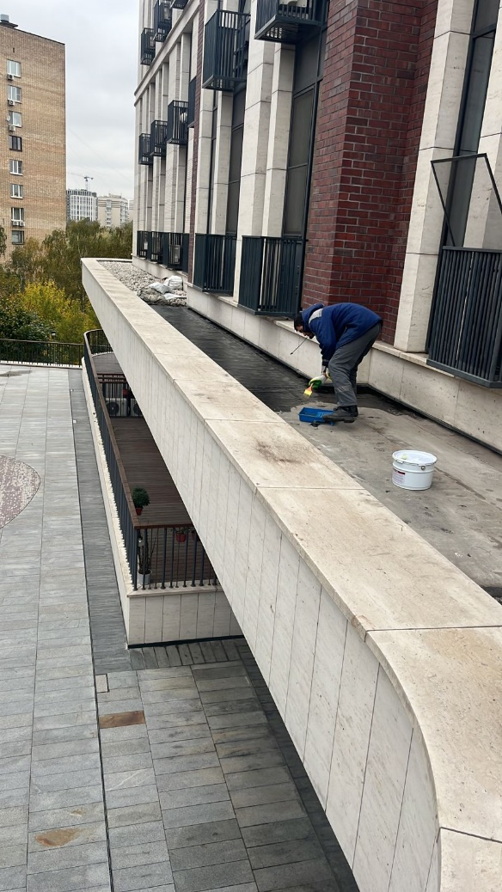
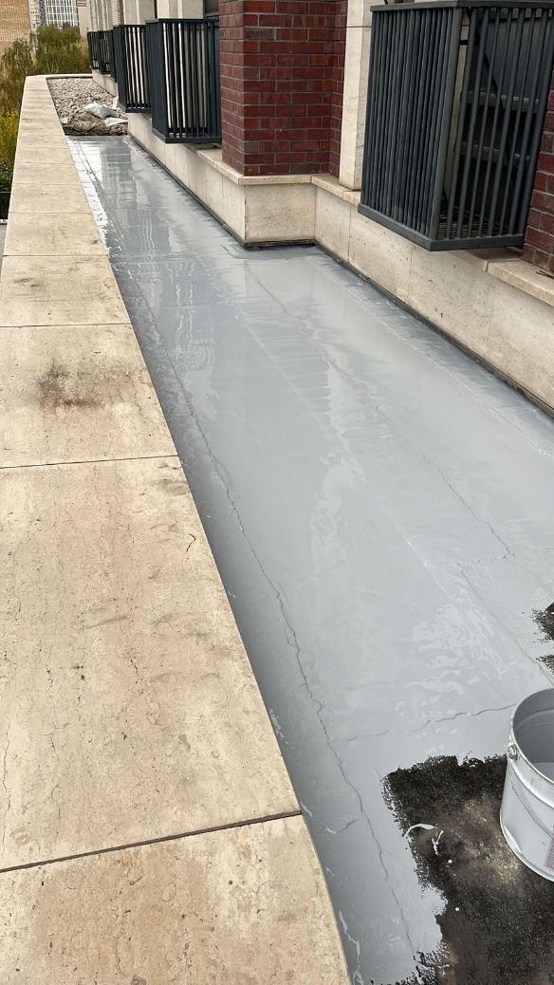
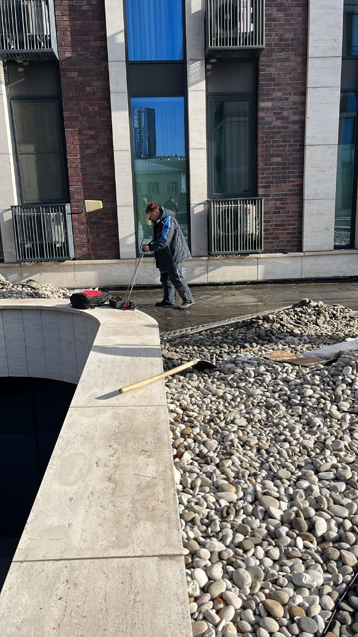
Герметизация стилобата

Slide 11
Вывоз мусора
Организовали ежедневный сбор и вывоз хозяйственно-бытовых отходов. Ведём раздельный сбор мусора. Строительный мусор вывозится по отдельным заявкам.
 | 2024 год | в т. ч. октябрь 2024 года
Бытовой мусор | 788,8 м³ | 92,8 м³
в т.ч. РСО | - | -
Строительный мусор | 16 м³ | -
Всего | 804,8 м³ | 92,8 м³
Утилизация элементов питания | 11 кг | 0кг

Slide 12
Работа с заявками
За октябрь 2024 года выполнили 395 заявок через систему «Домиленд»
Тип заявки | 2024 год | в т. ч. октябрь 2024 года
Пропуск | 4 457 | 465
Диспетчерская служба (в т. ч. аварийные заявки) | 268 | 45
Всего | 4 725 | 510

Slide 13
Аварийные заявки
За истекший период устранено 4 аварии
№ | дата и время | Помещение, зона, система, оборудование | Описание ситуации | Принятые меры, время и дата устранения (выполнения)
1 | 15.10.2024 (10:05) | кв 42 | Протечка отводов полотенецесушителя | Перекрыт стояк ГВС. Провели сварные работы
2 | 23.10.2024 (10:00) | кв 139 | Протечка стояка отводов полотенцесушителей | Перекрыт стояк ГВС. Провели сварные работы
3 | 24.10.2024 (11:05) | тех этаж сек 2.1 | Протечка на лежаке ГВС | Перекрыт стояк ГВС. Провели сварные работы
4 | 24.10.2024 (0 | кв 91 | Протечка отводов полотенецесушителя | Провели сварные работы для устранения протечки

Slide 14
Уборка здания и территории
В октябре выполнили следующие работы (кроме ежедневных работ):
Вид уборки | Место уборки
Комплексная уборка ковриков в тамбурах вестибюля | Подъезд №№ 1, 2, 3
Сухое обметание реечного потолка на этажах с помощью ветоши | Подъезд №№ 1, 2, 3
Сухое удаление пыли с трубопроводов и ПК в паркинге | Паркинг

Slide 15
Услуги консьержей
За истекший период консьержи стремились создать комфортные условия для жильцов ЖК Воробьев дом: оказывали помощь в принятии заказов, корреспонденции и сопровождали гостей.
График работы: ежедневно 9:00-21:00
 | 2024 год | в т.ч. Октябрь 2024 года
Всего выполнено заявок (сопровождение гостей, прием заказов и т.д.) | 24 883 | 3 109

Slide 16
Фонд капитального ремонта
Октябрь 2024 года
Остаток средств на начало периода | 43 848 012,88 ₽
Всего поступило | 696 874 ₽
в том числе проценты | -
Всего потрачено
Остаток средств на конец периода | 44 544 886,88 ₽
Справочно: задолженность собственников в фонд капитального ремонта | 1 031 545,84 ₽

Slide 17
СПАСИБО ЗА
ВНИМАНИЕ
С заботой о вас

